Slide 1
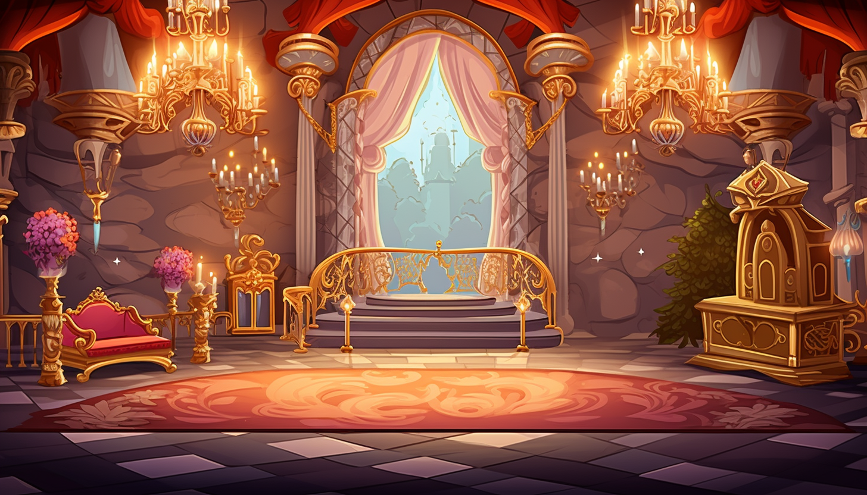


















Фокус
З положення "Смачне варення" сильно подути на кінчик носа, на якому приклеєна вузька смужка паперу (3x1 см) і здути її.
Смачне варення
Усміхнися, відкрий рот і широким язиком оближи верхню губу. Нижня губа не повинна обтягувати зуби.
Маляр
Губи в посмішці, відкрити рота, кінчиком язика погладити («пофарбувати») верхнє піднебіння.
Чашка
Відкрити рот, широкий розслаблений язик вигнути у формі чашки.
Парус
Посміхнутися і широко відкрити рота, кінчик язика за верхні зуби, намагатися утримувати язик у альвеол від п'яти до десяти секунд.

